Slide 1
温故而知新
奥斯特
1、第一位发现电和磁有联系的科学家是_____。
电流能够产生磁场
2、奥斯特实验的结论是_________________.
电流方向
3、电流的磁场方向是由_________决定的。
4、通电螺线管周围也存在_____，它也有N、
S两极，它的N、S两极是由_______决定的。
磁场
电流方向
用右手握住螺线管，四
5、安培定则的内容是__________________
_________________________________.
指弯向电流方向，大拇指所指那端为N极。

Slide 2
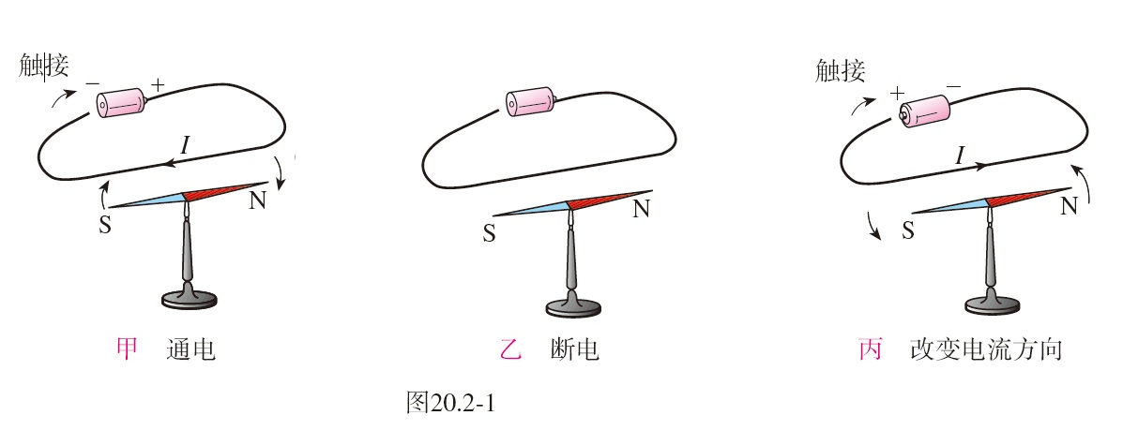
温故而知新
6、比较甲乙两图得到的结论是:
_________________________________
比较甲丙两图得到的结论是:
__________________________________
电流能够产生磁场
电流的磁场方向由电流方向决定的

Slide 3
温故而知新
7、根据电流方向判断螺线管的N、S极
S
S
N
N
8、根据小磁针的指向，判断螺线管中的电流方向
N
S
C
N
S
D
A
B

Slide 4

温故而知新
9、如图所示，甲乙为条形磁体，中间是电磁体，虚线是表示磁极间磁场分布情况的磁感线。则可以判断图中A、B、C、D四个磁极依次是（ ）
A、N、S、N、N B、S、N、S、S
C、S、S、N、S D、N、N、S、N
D

Slide 5
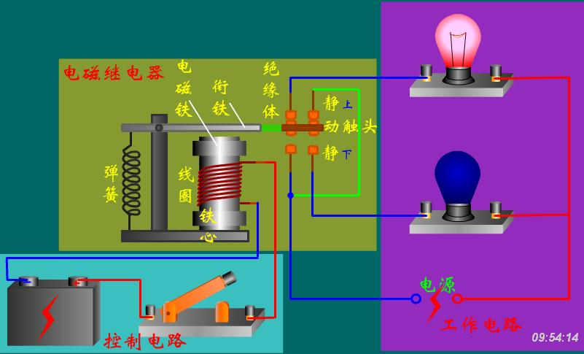
第二十章 第３节
电磁铁 电磁继电器

Slide 6
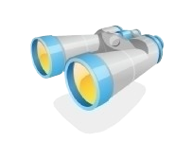
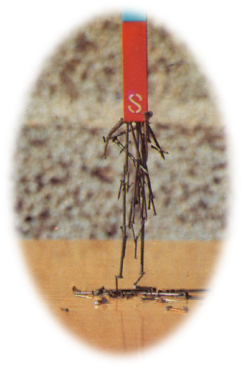
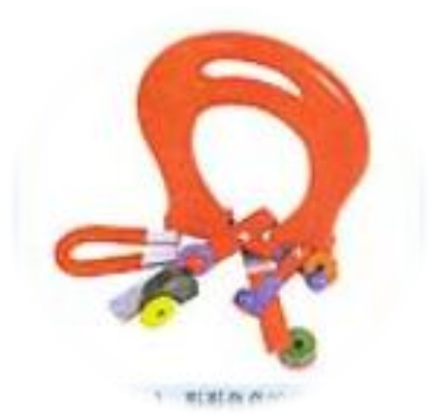
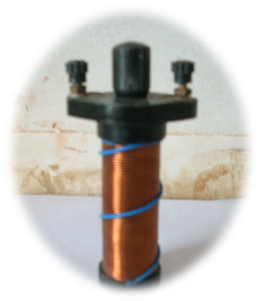
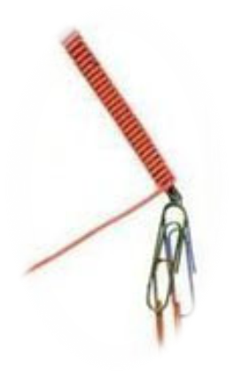
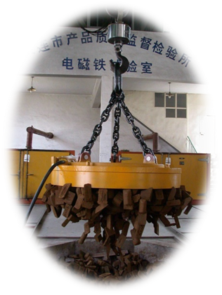
永磁体
电磁铁

Slide 7
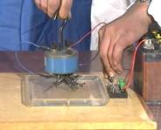
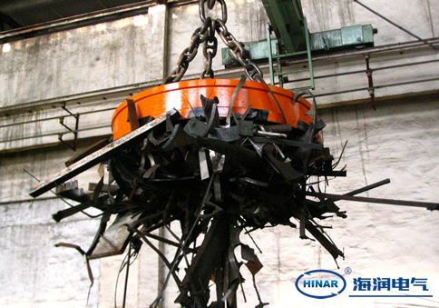
一、电磁铁
1．插入铁芯的通电螺线管称为电磁铁。
电磁铁的工作原理：
电流的磁效应
2．有电流通过时有磁性，没有电流时失去磁性。
线圈
铁芯
演示电磁铁的工作

Slide 8
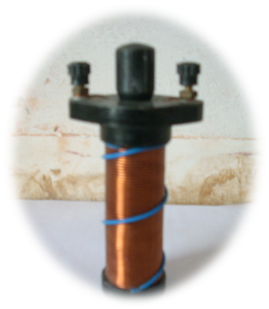
二、电磁铁的磁性
问题
电磁铁磁性大小跟哪些因素有关呢？
应用电流磁效应，应该与电流大小有关。
线圈是主要部件，应该与线圈的形状、匝数有关。
猜想
磁性强弱可能与①电流的大小有关
②线圈的匝数和形状有关。

Slide 9
a
试验方法
控制变量法
S
判断磁性强弱的方法
吸附大头针或曲别针的多少
设计实验
（1）匝数和外形相同时，改变电路中的电流大小，看电磁铁吸附大头针个数变化
（2）电流相同（串联）时，改换不同匝数的螺线管，看电磁铁吸附大头针个数的变化

Slide 10
演示1
现象：
a
a
S
S
结论：
匝数一定时，通入的电流越大，电磁铁的磁性越强。

Slide 11
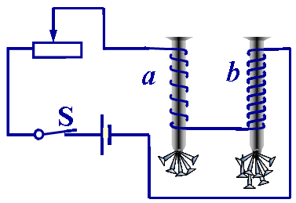
演示2
现象：
结论：
电流一定时，外形相同的螺线管匝数越多，电磁铁的磁性越强。

Slide 12
总 结
电磁铁
1、通电螺线管中插入铁芯叫做_______
控制变量法
2、研究电磁铁的磁性强弱的实验方法：___________
3、影响电磁铁磁性强弱的因素：在匝数和外形相同时
电流
匝数
______越大，磁性越强；在电流相同时，______
越多，磁性越强。
4、电磁铁相对永磁体的优点是：
通断
（1）磁性有无可以通过_____电来控制。
电流大小
（2）磁性强弱可以通过__________来控制。
电流方向
（3）电磁铁的极性可以通过改变_________来控制。

Slide 13
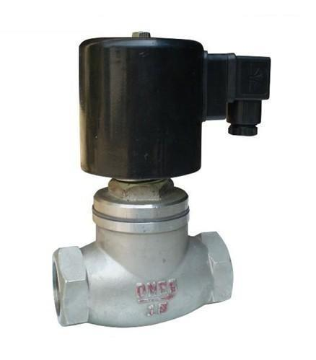
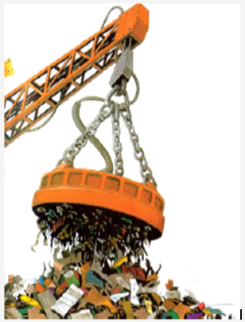
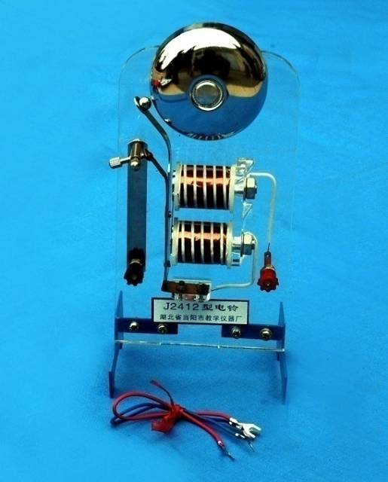
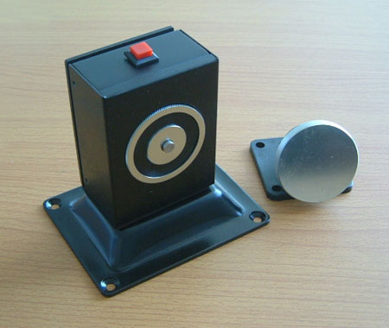
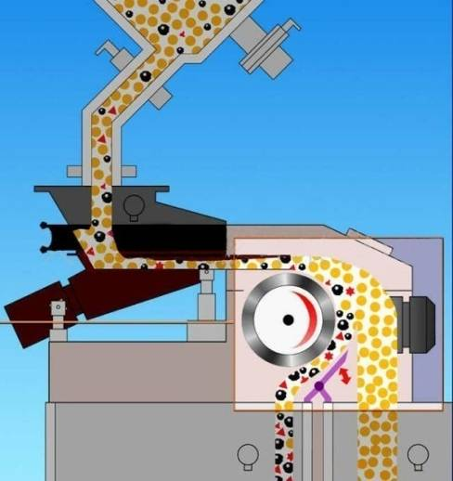
三、电磁铁的应用
电铃
电磁阀门
电磁起重机
电磁选矿机示意图
电磁锁

Slide 14
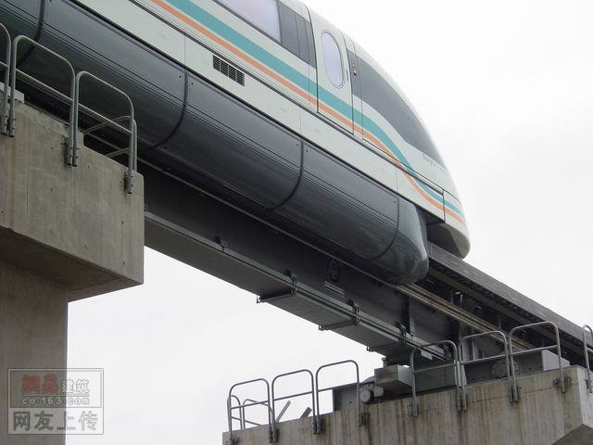
磁悬浮列车所用的磁体大多是通有强大电流的电磁铁。是一种靠安装在车厢和轨道上的磁体的相互作用悬浮和高速运动的，由于磁力使其悬浮在轨道上方几厘米高度，行走时不需接触轨道，因此只受来自空气的阻力。磁悬浮列车的最高速度可达每小时500 km以上。
磁悬浮列车
2003年，上海浦东机场到市区的磁悬浮铁路成为我国第一条正式投入运营的磁悬浮铁路。

Slide 15
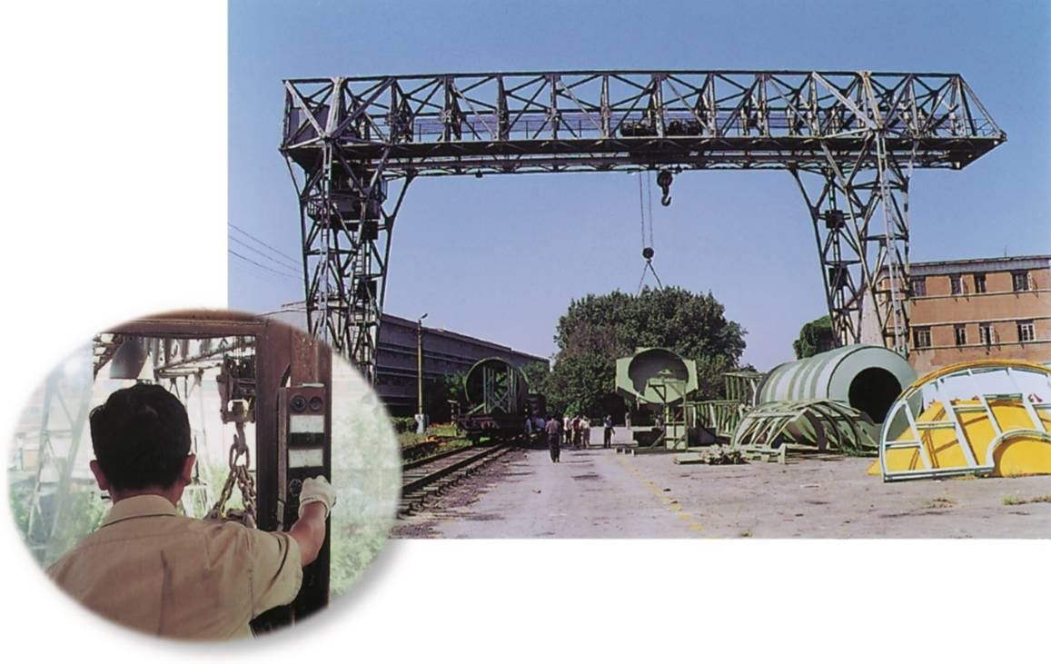
在生活中，我们经常看到一些大型机器在工作（如大型吊车），而它们的电流可达几十安、上百安，直接控制或操作是很危险的，那怎么才能控制这些强大的电流？

Slide 16
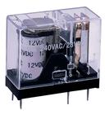
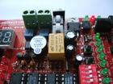

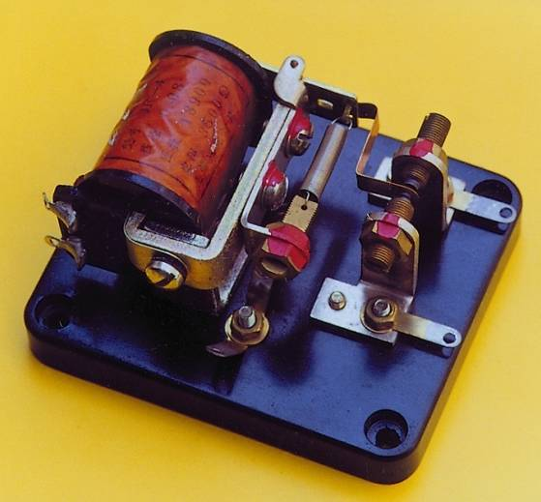
四、电磁继电器

Slide 17
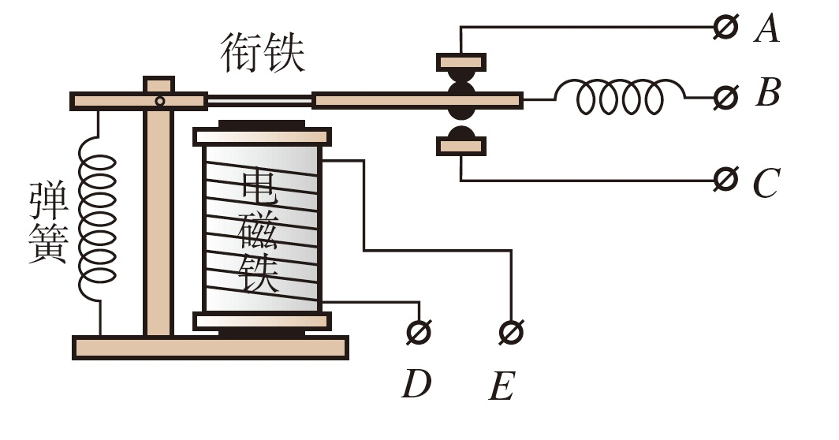
1．电磁继电器
电磁继电器就是利用电磁铁来控制工作电路的一种开关。
2．电磁继电器的构造

Slide 18
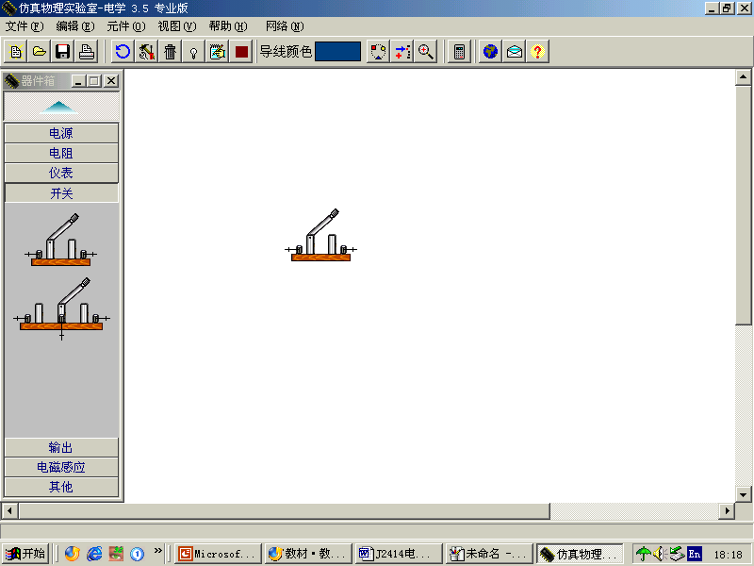
3．电磁继电器的工作原理
高压电源
高压工作电路
低压电源
低压控制电路

Slide 19
你的能量超乎你想象
D
1关于电磁铁，下面说法中不正确的是（ ）
A、电磁铁通电时有磁性，断电时无磁性
B、通入电磁铁的电流越大，它的磁性越强
C、通入电磁铁的电流方向改变，它的磁性
强弱也发生改变
D、在电流一定时，外形相同的螺线管，线
圈的匝数越多，它的磁性越强

Slide 20
2、通电螺线管插入铁芯后，磁性大大增强，
其原因是（ ）
A、插入铁芯后，铁芯带电的结果
B、插入铁芯后，螺线管中的电流增大了的结果
C、插入铁芯后，铁芯被磁化，铁芯与螺线管磁
场共同作用的结果
D、插入铁芯后，螺线管内的空间变小的结果
C

Slide 21
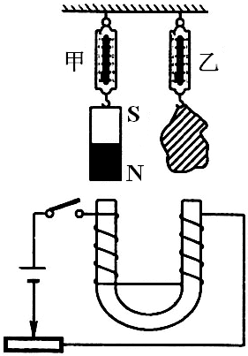
3. 如图所示，弹簧测力计甲、乙下分别挂一个条形磁铁和铁块，开关闭合后，当滑动变阻器的滑片向右端移动时，弹簧测力计的读数（ ）．
A．甲、乙都变大
B．甲、乙都变小
C．甲变大，乙变小
D．甲变小，乙变大
D

Slide 22
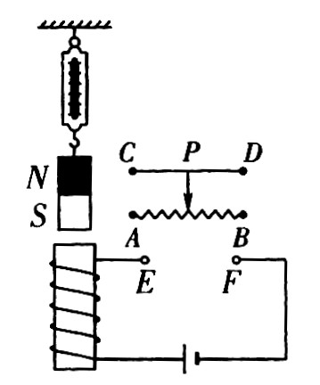
4 .如图所示，若要使滑动变阻器的滑片P向右移动时，弹簧测力计的示数变小，则变阻器接入电路的方式可以是（ ）．
A．C接E，D接F B．C接E，B接F
C．A接E，D接F D．A接E，B接F
B

Slide 23
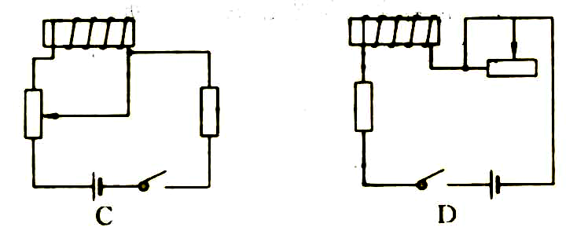
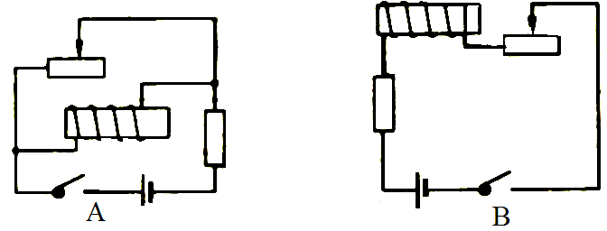
5 、如图所示的是控制电磁铁磁性强弱的电路
图，其中正确的是（ ）
B

Slide 24
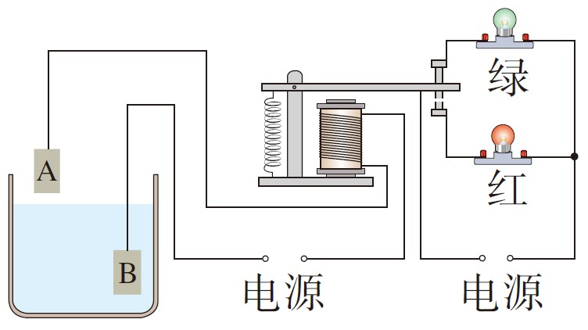
6．图中是一种水位自动报警器原理图。试说明它的工作原理。

Slide 25
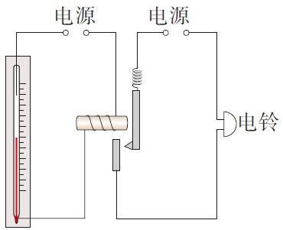
7．图中是一种温度自动报警器的原理图。制作水银温度计时在玻璃管中封入一段金属丝，当温度达到金属丝下端所指的温度时，电铃就响起来，发出报警信号。说明它的工作原理。

Slide 26
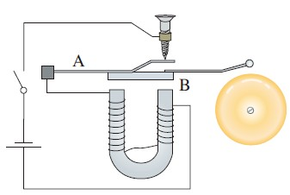
8．图中是直流电铃的原理图。B是衔铁，A是弹性片。试说明它的工作原理。

